Slide 1
THỰC HÀNH TIẾNG VIỆT: TỪ NGỮ ĐỊA PHƯƠNG

Slide 2
KHỞI ĐỘNG

Slide 3
Tìm các từ địa phương có trong đoạn trích dưới đây, cho biết đó là từ địa phương thuộc miền nào?
Người nhà quê hồi mình con nít toàn người nghèo. Sân nhà quê hồi ấy cũng rặt sân đất, nên nhà nào cũng cặm cái giàn trước nhà, suốt sáu tháng mưa, sân chìm trong nước cũng có, chỗ mà đem phơi củi, hay gối, chiếu.... Chuối phơi đủ nắng có thể ăn tới ra giêng, mật lặn vào trong vừa ăn vừa tợp miếng trà, hoặc ngào qua với khóm, me ....đem dầm nước đá uống cũng ngon thấu trời. (Nguyễn Ngọc Tư- Mùa phơi sân trước)
Các từ địa phương thuộc vùng Nam Bộ

Slide 4
THỰC HÀNH TIẾNG VIỆT: TỪ NGỮ ĐỊA PHƯƠNG
1. Nhắc nhớ kiến thức về từ ngữ địa phương
Notes:
THU NGUYỄN 0368218377

Slide 5
PHIẾU HỌC TẬP SỐ 1: Hoàn thành bảng thông tin về từ ngữ địa phương
Yếu tố | Từ ngữ địa phương
Khái niệm
Nguồn gốc
Đặc điểm
Phạm vi sử dụng
Ý nghĩa

Slide 6
Yếu tố | Từ ngữ địa phương
Khái niệm | Từ ngữ địa phương ( phương ngữ) là các từ ngữ chỉ dùng ở một số vùng miền, địa phương nhất định.
Nguồn gốc | Do sự khác biệt giữa các địa phương về đặc điểm tự nhiên, đặc điểm tâm lý và phong tục tập quán của cư dân địa phương.
Đặc điểm | Về ngữ âm: các từ được phát âm theo cách riêng của người dân mỗi địa phương, không giống cách phát âm của từ toàn dân Về từ vựng: có các từ ngữ tương đương với từ toàn dân nhưng hình thức ngữ âm khác biệt hoặc có các từ ngữ mà trong kho từ toàn dân không có.
Phạm vi sử dụng | - Chỉ sử dụng ở một vùng miền, địa phương nhất định (hoặc giữa các cư dân cùng vùng miền). - Trong các văn bản khoa học, hành chính..., không sử dụng từ ngữ địa phương. - Trong các tác phẩm văn học, từ ngữ địa phương có thể được dùng để tạo sắc thái địa phương cho sự việc, nhân vật hoặc dùng như một phương tiện tu từ.
Ý nghĩa | Từ địa phương thể hiện tính đa dạng trong ngôn ngữ của một cộng đồng, thể hiện nét riêng của một cộng đồng ngôn ngữ

Slide 7
PHIẾU HỌC TẬP SỐ 2: Từ tìm từ địa phương trong những câu dưới đây, cho biết các từ hoặc cụm từ( toàn dân tương ứng với những từ đó)
a) “Vườn râm dậy tiếng ve ngân
Bắp dây vàng hạt đầy sân nắng đào”( Tố Hữu)
b) “Canh cá tràu mẹ thường hay nấu khế
Khế trong vườn thêm một tí rau thơm”( Chế Lan Viên)
c) Lão khuyên nó hãy dằn lòng, bỏ đám này để dùi gắng lại ít lâu, xem có đám nào khác mà nhẹ tiền hơn sẽ liệu( Nam Cao).
d) Có thịt kho Tàu để ăn với dưa kiệu nhà kia, rồi cái hủ mắm tép dầm nắng sát hàng rào làm mình nhớ nhung chuối chát, khế chua cùng với gừng sắt mịn thì mâm mứt tắc đỏ au kia làm lịm chết một cách lim dim như tụi kiến.
( Nguyễn Ngọc Tư)

Slide 8
a) “Vườn râm dậy tiếng ve ngân
Bắp dây vàng hạt đầy sân nắng đào”( Tố Hữu)
+ Từ địa phương có trong câu thơ: “bắp”
+ Từ toàn dân tương ứng : “ngô”

Slide 9
b) “Canh cá tràu mẹ thường hay nấu khế
Khế trong vườn thêm một tí rau thơm”( Chế Lan Viên)
+ Từ địa phương có trong câu thơ: “cá tràu”
+ Từ toàn dân tương ứng : “ cá quả”

Slide 10
c) Lão khuyên nó hãy dằn lòng, bỏ đám này để dùi giắng lại ít lâu, xem có đám nào khác mà nhẹ tiền hơn sẽ liệu
( Nam Cao).
+ Từ địa phương có trong câu thơ: “dùi giắng ”
+ Từ toàn dân tương ứng : “ tạm thời thế đã”

Slide 11
d) Có thịt kho Tàu để ăn với dưa kiệu nhà kia, rồi cái hủ mắm tép dầm nắng sát hàng rào làm mình nhớ nhung chuối chát, khế chua cùng với gừng sắt mịn thì mâm mứt tắc đỏ au kia làm lịm chết một cách lim dim như tụi kiến.
( Nguyễn Ngọc Tư)
+ Từ địa phương có trong câu thơ: “hủ”
+ Từ toàn dân tương ứng : “ hũ”
+ Từ địa phương có trong câu thơ: “tắc”
+ Từ toàn dân tương ứng : “ quả quất”

Slide 12
LUYỆN TẬP

Slide 13
BÀI TẬP 1
Chỉ ra từ ngữ địa phương và tác dụng của việc sử dụng những từ ngữ đó trong các trường hợp sau:
a. Ai đi vô nơi đây
Xin dừng chân xứ Nghệ
(Huy Cận, Ai vô xứ Nghệ)
b. Đến bờ ni anh bảo:
- “Ruộng mình quên cày xáo
Nên lúa chín không đều.
Nhớ lấy để mùa sau
Nhà cố làm cho tốt”.
(Trần Hữu Thung, Thăm lúa)
c. Chừ đây Huế, Huế ơi! Xiềng gông xưa đã gãy
Hãy bay lên! Sông núi của ta rồi!
(Tố Hữu, Huế tháng Tám)
d. – Nói như cậu thì… còn chi là Huế!
(Hoàng Phủ Ngọc Tường, Chuyện cơm hến)
e. Má, tánh lo xa. Chứ gió chướng vào mùa thì lúa cũng vừa chín tới, hi vọng rực lên theo màu lúa.
(Nguyễn Ngọc Tư, Trở gió)

Slide 14
a. Ai đi vô nơi đây
Xin dừng chân xứ Nghệ
(Huy Cận, Ai vô xứ Nghệ)
+ Từ địa phương: “vô” ( vào)- phương ngữ Miền Trung (xứ Nghệ)
+ Tác dụng: Tạo sắc thái đặc trưng của địa phương( miền Trung, xứ Nghệ)

Slide 15
b. Đến bờ ni anh bảo:
- “Ruộng mình quên cày xáo
Nên lúa chín không đều.
Nhớ lấy để mùa sau
Nhà cố làm cho tốt”.
(Trần Hữu Thung, Thăm lúa)
+ Từ địa phương: “ni” ( này), “xáo”( xới) phương ngữ Miền Trung (xứ Nghệ)
+ Tác dụng: Thể hiện ngôn ngữ quen thuộc, bình dị của người Miền Trung, cũng góp phần bộc lộ tính cách của nhân vật trữ tình.

Slide 16
c. Chừ đây Huế, Huế ơi! Xiềng gông xưa đã gãy
Hãy bay lên! Sông núi của ta rồi!
(Tố Hữu, Huế tháng Tám)
+ Từ địa phương: “chừ” ( giờ)- phương ngữ Miền Trung (xứ Huế)
+ Tác dụng: Tạo sắc thái đặc trưng của địa phương, thể hiện niềm vui của những người con xứ Huế khi quê hương được giải phóng.

Slide 17
d. – Nói như cậu thì… còn chi là Huế!
(Hoàng Phủ Ngọc Tường, Chuyện cơm hến)
+ Từ địa phương: “chi” ( gì)- phương ngữ Miền Trung (xứ Huế)
+ Tác dụng: Tạo sắc thái đặc trưng của địa phương, thể hiện ngôn ngữ bình dị của người Huế

Slide 18
e. Má, tánh lo xa. Chứ gió chướng vào mùa thì lúa cũng vừa chín tới, hi vọng rực lên theo màu lúa.
(Nguyễn Ngọc Tư, Trở gió)
+ Từ địa phương: “má” ( mẹ), “tánh” ( tính) - phương ngữ Nam Bộ
+ Tác dụng: Tạo sắc thái đặc trưng của địa phương, cho nhân vật sự việc.

Slide 19
BÀI TẬP 2
Nhận xét việc sử dụng từ ngữ địa phương (in đậm) trong các trường hợp sau:
a. Năm học này, cả lớp đặt chỉ tiêu giồng và chăm sóc 20 cây ở nghĩa trang liệt sĩ của xã.
(Trích Biên bản họp lớp)
b. Con xem, mới có hai hôm mà hạt đậu nó đã nhớn thế đấy. Nếu con giồng nó ra vườn, chăm bón cẩn thận, nó sẽ ra hoa ra quả…
(Vũ Tú Nam, Những truyện hay viết cho thiếu nhi)
c. Lần đầu tiên tôi theo tía nuôi tôi và thằng Cò đi “ăn ong” đây!
(Đoàn Giỏi, Đất rừng phương Nam)
d. Tui xin cam đoan những nội dung trình bày trên đây là đúng sự thật.
(Trích một bản tường trình)

Slide 20
a. Năm học này, cả lớp đặt chỉ tiêu giồng và chăm sóc 20 cây ở nghĩa trang liệt sĩ của xã.
(Trích Biên bản họp lớp)
- Giải nghĩa “giồng ” có nghĩa là “trồng”
- Nhận xét về việc sử dụng: câu văn sử dụng từ địa phương không phù hợp. Bởi vì đây là biên bản họp lớp- một văn bản thông tin mang tính chất hành chính, công cụ đòi hỏi tính chính xác, mẫu mực, chỉ nên sử dụng từ ngữ toàn dân.

Slide 21
b. Con xem, mới có hai hôm mà hạt đậu nó đã nhớn thế đấy. Nếu con giồng nó ra vườn, chăm bón cẩn thận, nó sẽ ra hoa ra quả…
(Vũ Tú Nam, Những truyện hay viết cho thiếu nhi)
+ Giải nghĩa “giồng ” có nghĩa là “trồng”, “nhớn” tương đương với “lớn”
+ Nhận xét về việc sử dụng: Các từ địa phương được sử dụng trong tác phẩm văn học, là lời nói thường ngày của mẹ và con, nên phù hợp và còn góp phần thể hiện tính chất cuộc trò chuyện cũng như mối quan hệ gần gũi, thân thiết của các nhân vật.

Slide 22
c. Lần đầu tiên tôi theo tía nuôi tôi và thằng Cò đi “ăn ong” đây!
(Đoàn Giỏi, Đất rừng phương Nam)
+ Giải nghĩa “tía ” có nghĩa là “bố”: “ăn ong”( đi lấy mật ong trong rừng)
+ Nhận xét về việc sử dụng: Các từ ngữ địa phương được sử dụng trong tác phẩm văn học có tác dụng tạo sắc thái địa phương (Nam Bộ) cho con người( người cha nuôi của bé An), sự việc (vào rừng lấy mật ong)

Slide 23
d. Tui xin cam đoan những nội dung trình bày trên đây là đúng sự thật.
(Trích một bản tường trình)
+ Giải nghĩa “tui” có nghĩa là “tôi”
+ Nhận xét về việc sử dụng: câu văn sử dụng từ địa phương không phù hợp. Bởi vì đây là biên bản họp lớp- một văn bản thông tin mang tính chất hành chính, công cụ đòi hỏi tính chính xác, mẫu mực, chỉ nên sử dụng từ ngữ toàn dân.

Slide 24
BÀI TẬP 3
Trong những trường hợp giao tiếp sau đây, trường hợp nào cần tránh dùng từ ngữ địa phương?
a. Phát biểu ý kiến tại một đại hội của trường
b. Trò chuyện với những người thân trong gia đình
c. Viết biên bản cuộc họp đầu năm của lớp
d. Nhắn tin cho một bạn thân
e. Thuyết minh về di tích văn hóa ở địa phương cho khách tham quan

Slide 25
- Chỉ nên sử dụng từ địa phương trong phạm vi nhất định: những cuộc trò chuyện thân mật, gần gũi trong cuộc sống thường ngày của những người cùng địa phương (cùng hiểu và sử dụng từ ngữ địa phương) hoặc trong các tác phẩm văn học để tạo nên sắc thái địa phương cho nhân vật, sự việc. Do vậy, các trường hợp có thể sử dụng từ địa phương là:
b. Trò chuyện với những người thân trong gia đình
d. Nhắn tin cho một bạn thân

Slide 26
- Các trường hợp cần tránh dùng từ địa phương là:
a. Phát biểu ý kiến tại một đại hội của trườngc. Viết biên bản cuộc họp đầu năm của lớp
e. Thuyết minh về di tích văn hóa ở địa phương cho khách thăm quan

Slide 27
VẬN DỤNG

Slide 28
Phân biệt từ ngữ địa phương và biệt ngữ xã hội?

Slide 29
So sánh | Từ ngữ địa phương | Biệt ngữ xã hội
Giống nhau | Có những quy tắc về phạm vi sử dụng: + Không sử dụng trong các văn bản khoa học, hành chính... đòi hỏi tính chính xác và mẫu mực. + Trong các tác phẩm văn học, có thể được dùng để tạo sắc thái địa phương hoặc khắc họa cuộc sống của một nhóm người đặc biệt

Slide 30
Khác nhau | Từ ngữ địa phương | Biệt ngữ xã hội
Nguồn gốc | Do sự khác biệt giữa các địa phương, đặc điểm tự nhiên, đặc điểm tâm lý và phong tục tập quán của cư dân địa phương. | Được hình thành trên những quy ước chung của một nhóm người nào đó trong xã hội.

Slide 31
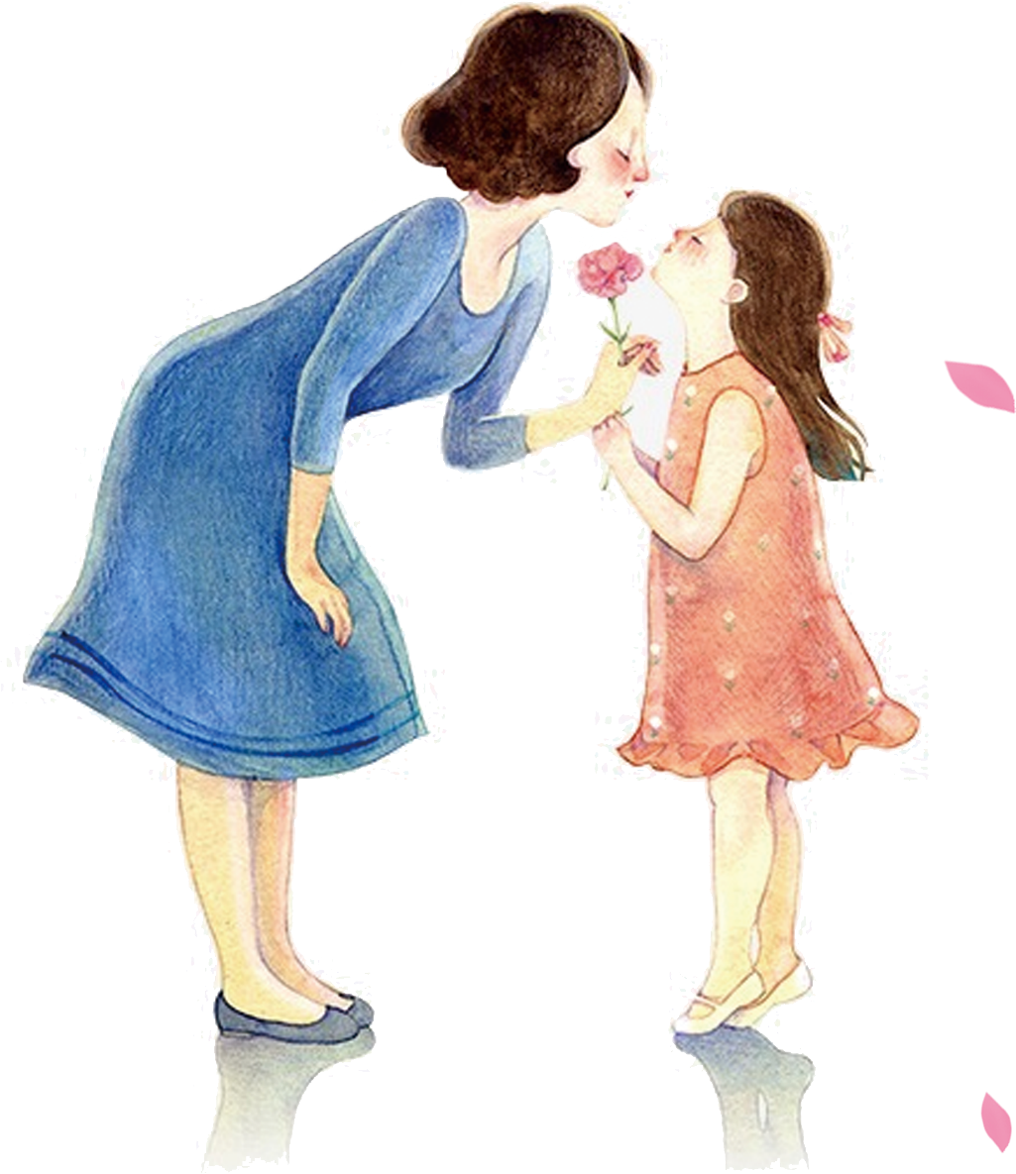
0368218377
Tạm biệt các em! Chúc các em học tốt!!!

